Slide 1
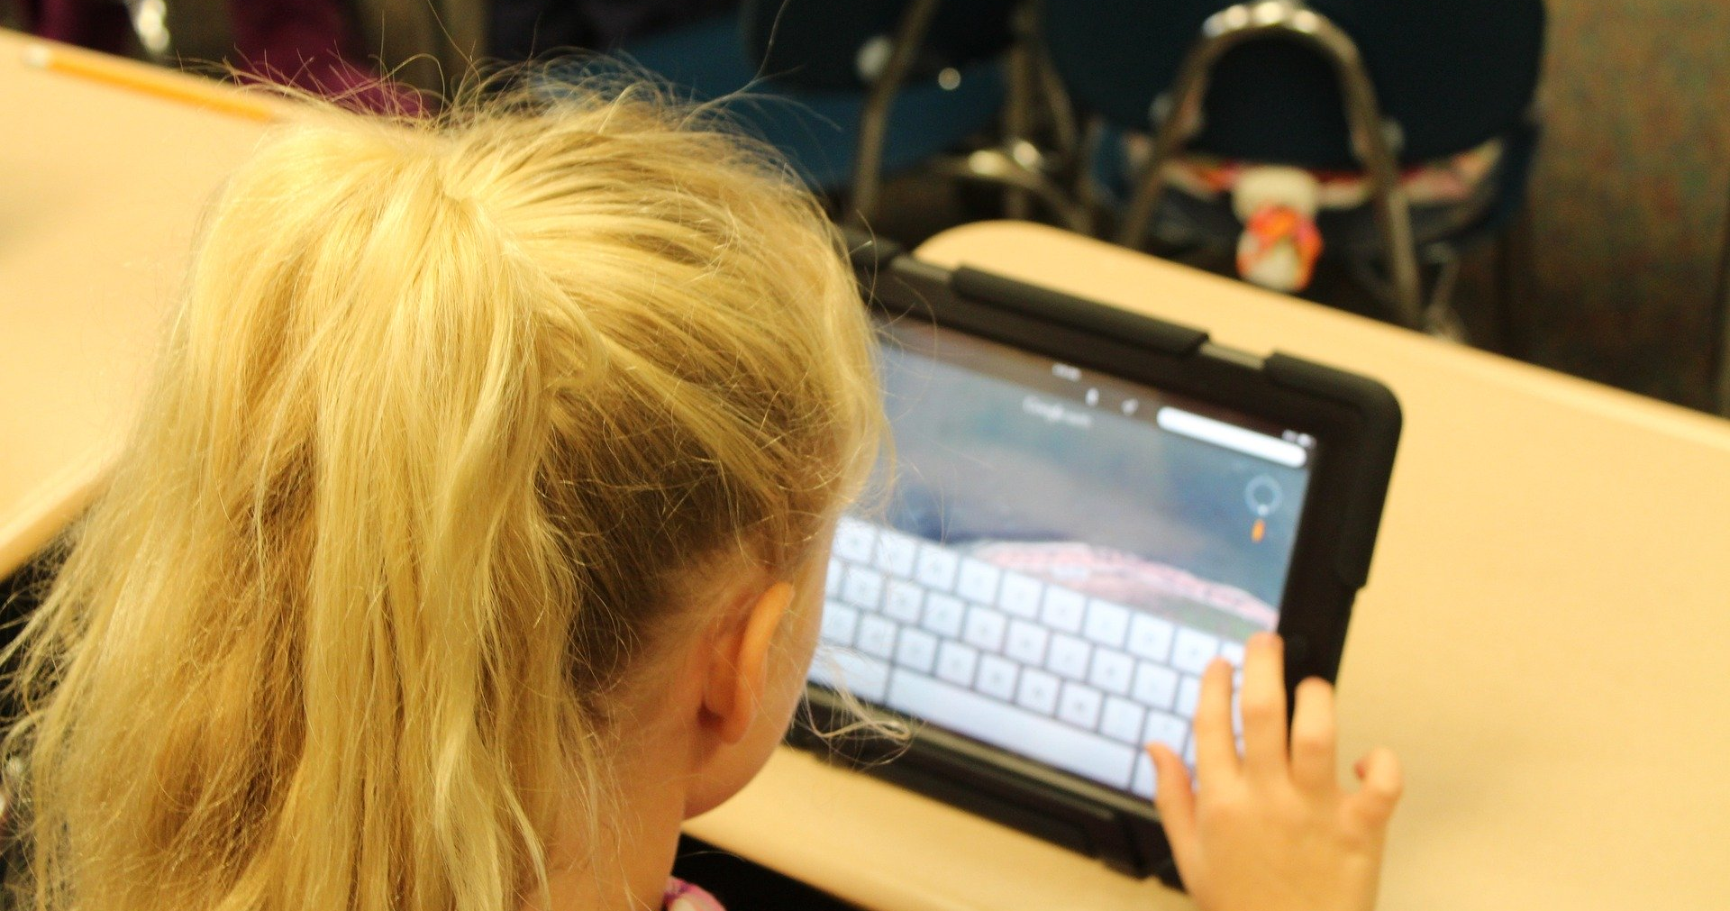
Croquis-note, la prise
de notes visuelles
25 septembre 2020
De 11 h 45 à 12 h 45
Sonya Fiset et
Marc-André Mercier
Pour plus de détails : campus.recit.qc.ca

Slide 2
Lien de la présentation : http://bit.ly/mst25sept20
Ces formations du RÉCIT sont mises à disposition, sauf exception, selon les termes de la licence Licence Creative Commons Attribution - Pas d’Utilisation Commerciale - Partage dans les Mêmes Conditions 4.0 International.
Notes:
Lien de la présentation : http://bit.ly/mst25sept20

Slide 3
Plan de la rencontre
Bienvenue
Qui êtes-vous?
Ressources
Pourquoi ? Quoi ? Comment ?
Expérimentation
Formations et références
Badge

Slide 4
Fonctionnement de VIA
Main, caméra, micro
Outils d’annotation

Slide 5
Qui êtes-vous?
Nom, rôle, CSS
(clavardage)
Notes:
Capture d’écran pour la liste pour la liste des P

Slide 6
Connaissez-vous le croquis-note?
Je l’utilise déjà avec mes élèves.
J’ai déjà vu des collègues ou des élèves l’utiliser.
Ça m’intrigue… mais j’ai pas encore osé!
C’est quoi ça?

Slide 7
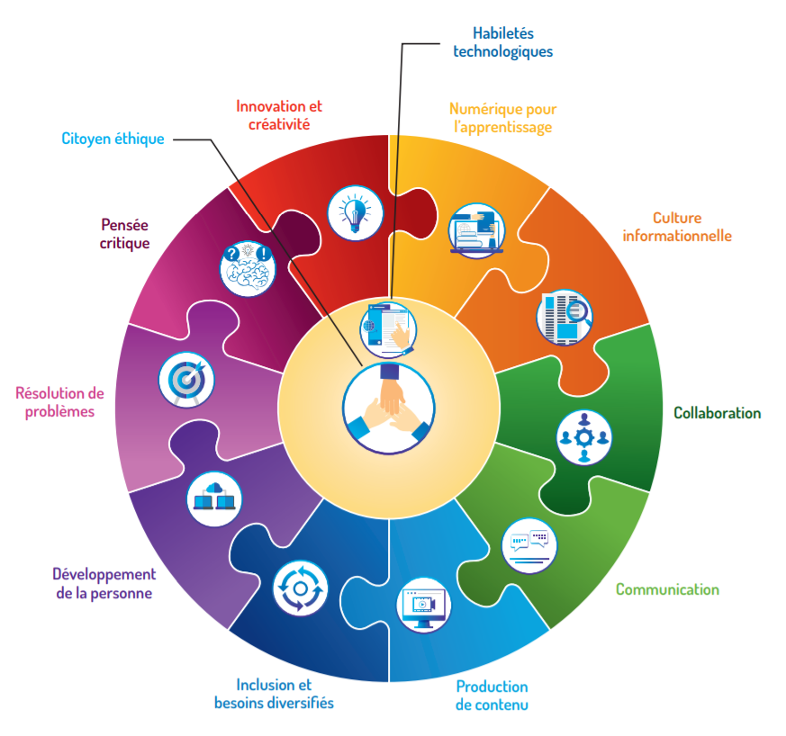
Pourquoi ?
Cadre de référence de la compétence numérique
Source : MEES - Avril 2019
12 dimensions
version interactive
Continuum de développement de la compétence numérique
Source : MEES -
Janvier 2020

Slide 8
2. Intentions
Définir le croquis-note/sketchnote
Expérimenter le croquis-note/sketchnote

Slide 9
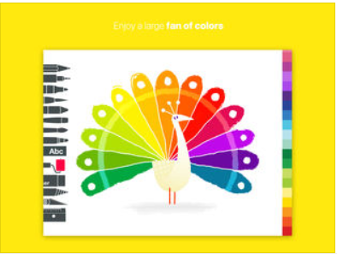
3. Ressources
Livre dans l’application Sketches School
La créativité pour tous - Dessin
Livres dans l’app Store

Slide 10
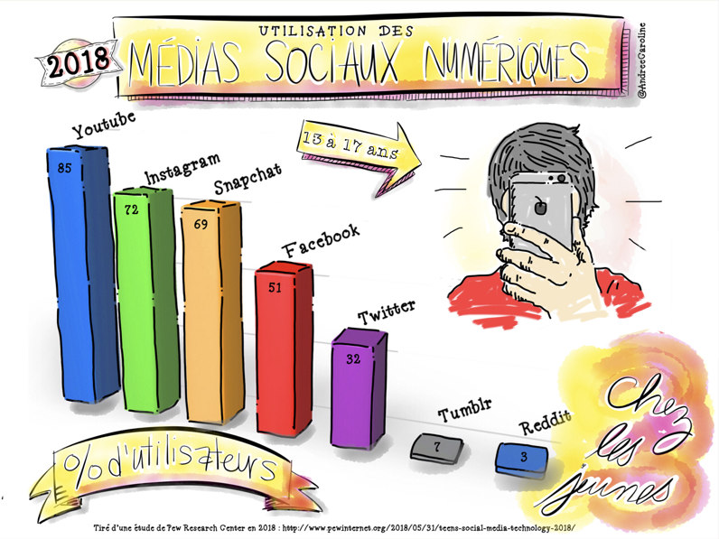
4. Pourquoi ?
Croquis-note/sketchnote
Paper

Slide 11
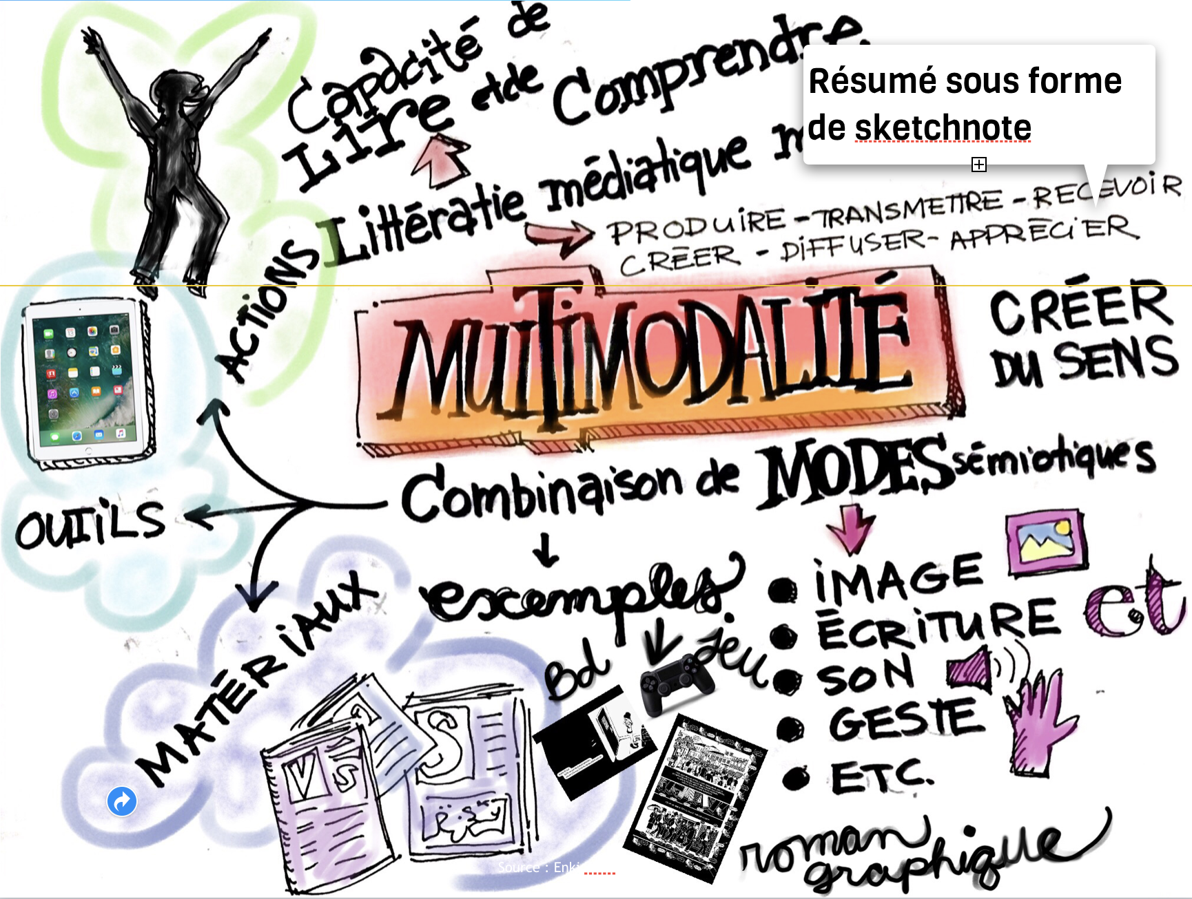
4. Pourquoi ?

Slide 12
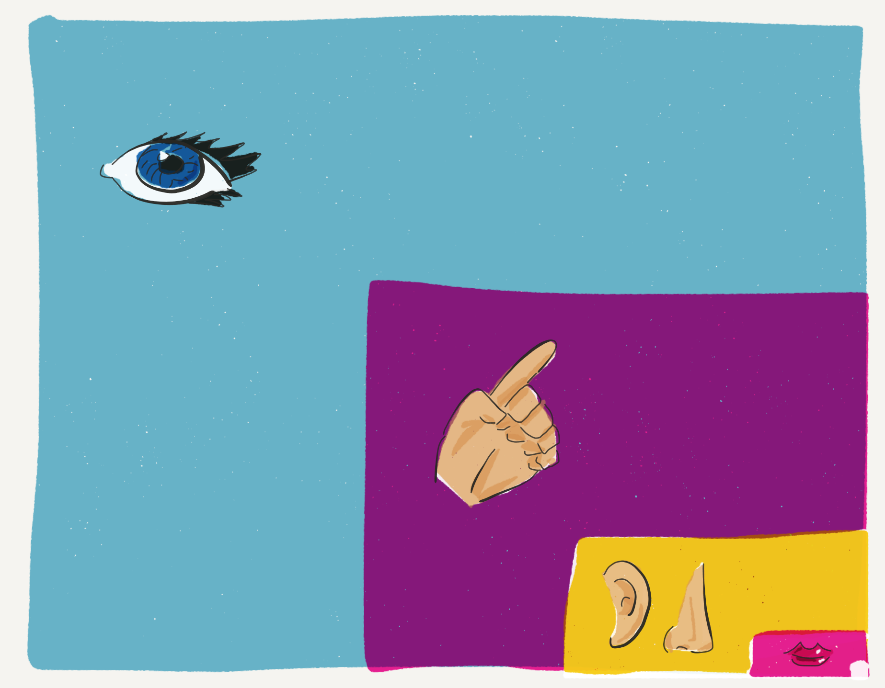
4. Pourquoi ?

Slide 13
4. Pourquoi ?

Slide 14
5. Quoi ?

Slide 15
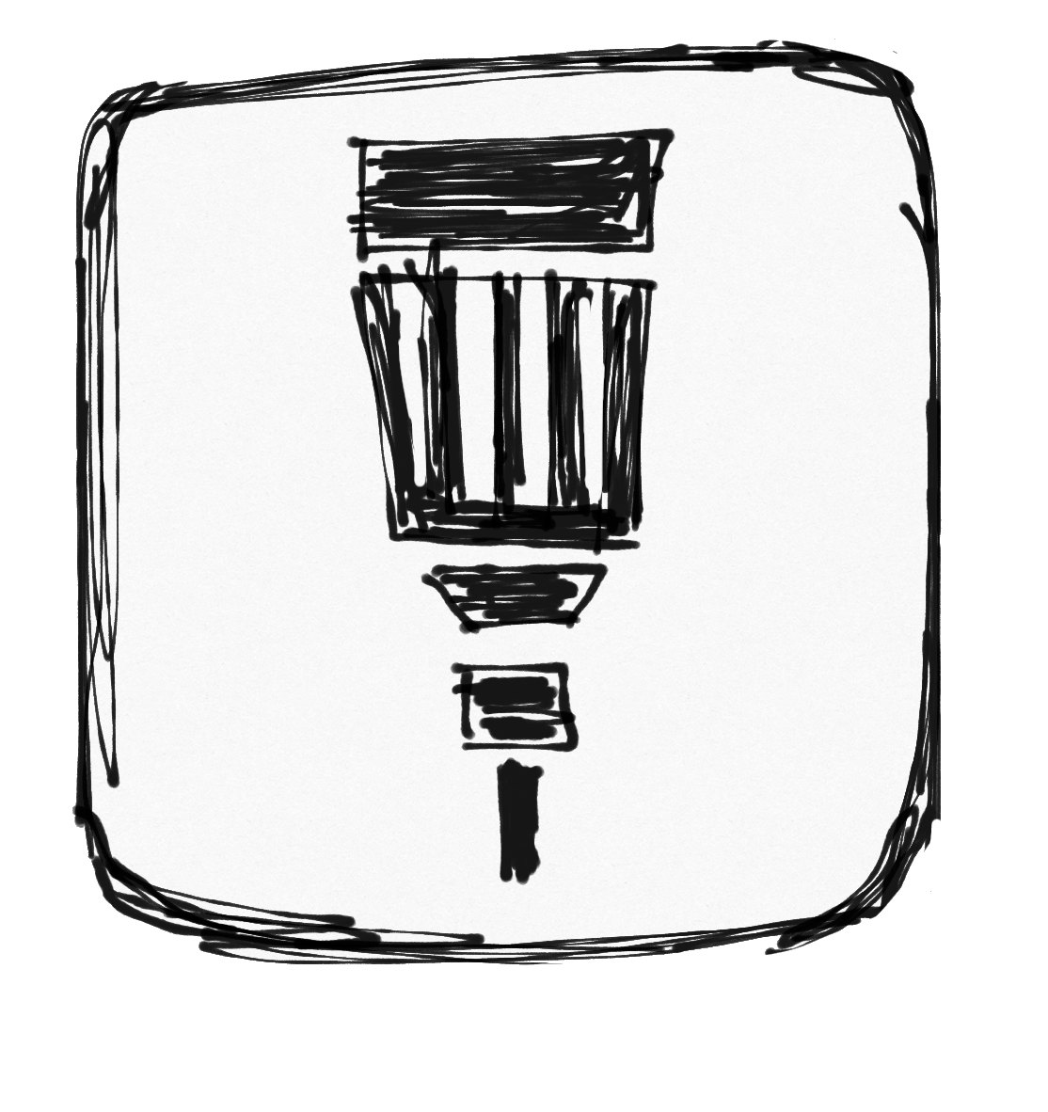
Croquis-note/sketchnote
6. Comment ?
Les outils
Application :
Tayasui Sketches School
tablette et ordinateur Apple

Slide 16
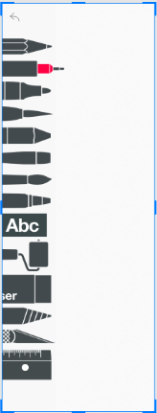
Outils :
Notes:
Intention de présentation de la production, Utiliser OneNote pour la présentation, pas besoin de partager car on travaille dans un outil collaboratif
Préalable créer une section (PREPARATION) page exercice 1 - 2 -3

Slide 17
Exercice 1 :
Dessiner un émoticône et écrire son nom
Notes:
Intention de présentation de la production, Utiliser OneNote pour la présentation, pas besoin de partager car on travaille dans un outil collaboratif
Préalable créer une section (PREPARATION) page exercice 1 - 2 -3

Slide 18
Exercice 2 :
Dessiner un objet que vous voyez en 90 secondes

Slide 19
Dessiner un objet que vous voyez en 45 secondes

Slide 20
Dessiner un objet que vous voyez en 20 secondes

Slide 21
Dessin 101
Quelques trucs

Slide 22
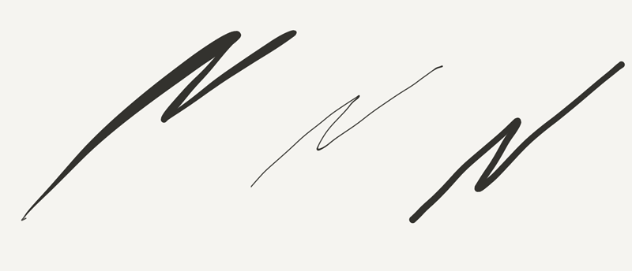
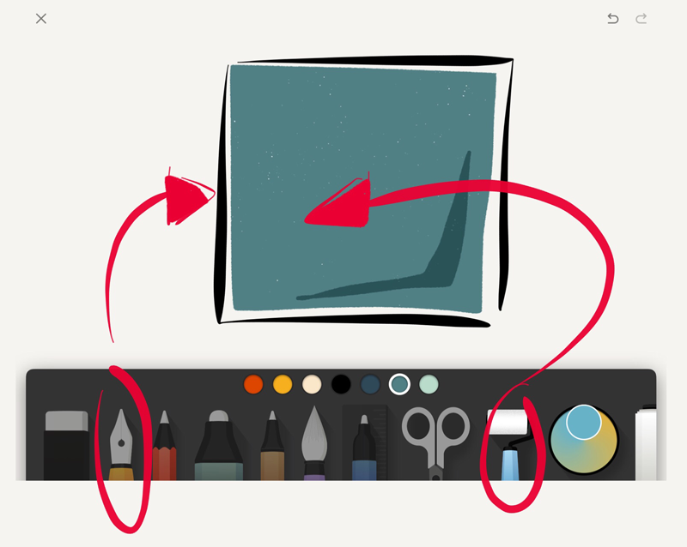
Le trait
Vectoriel!
Tutoriel pour l’application Paper
PAPER

Slide 23
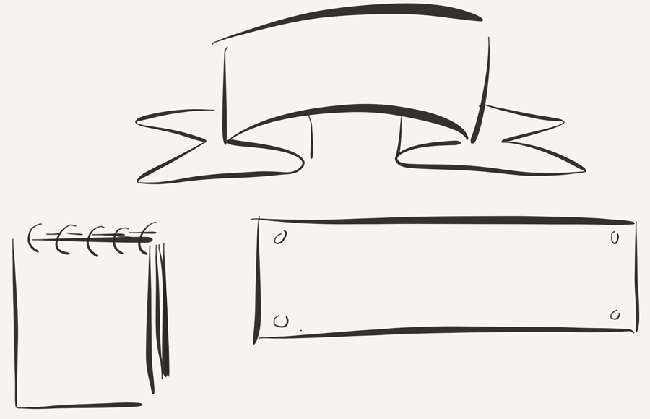
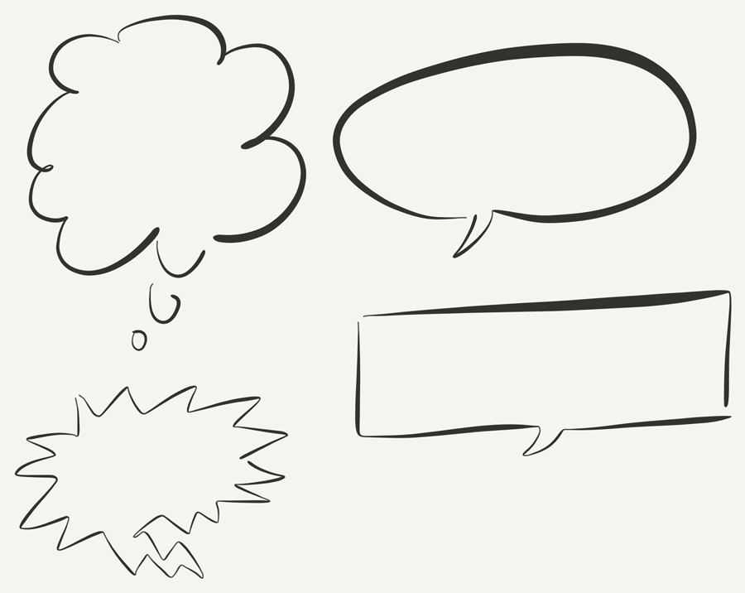
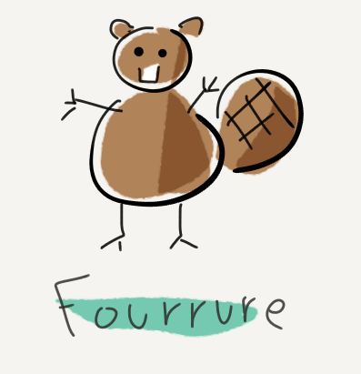
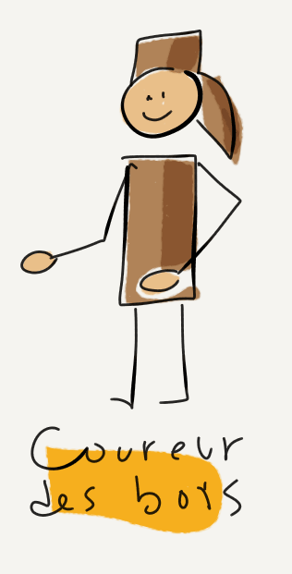
Conteneurs et étiquettes - Tutoriel

Slide 24
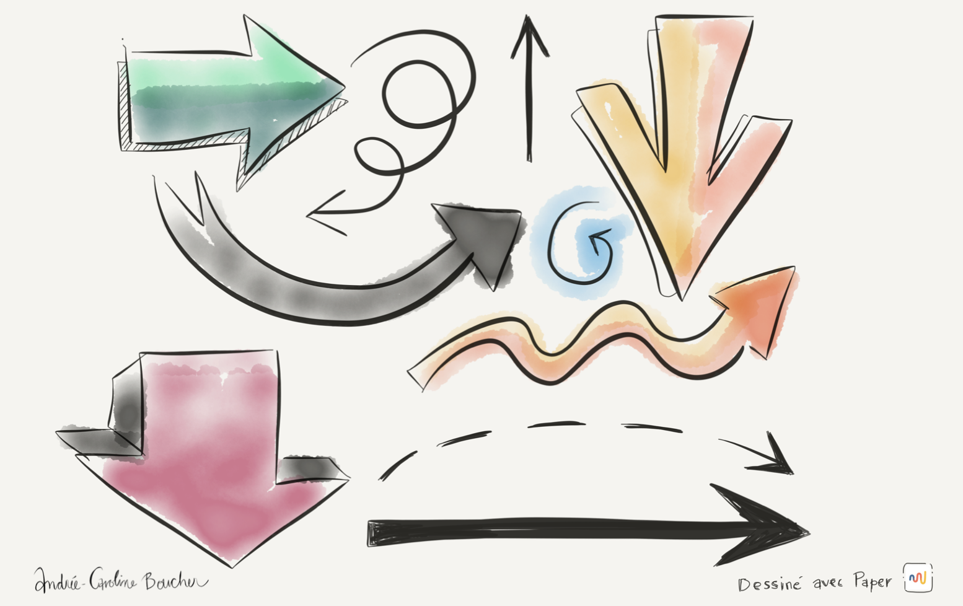
Flèches- Tutoriel

Slide 25
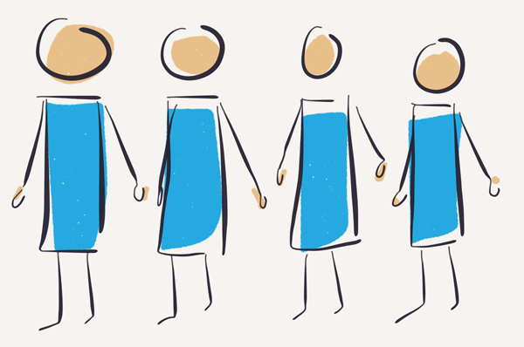
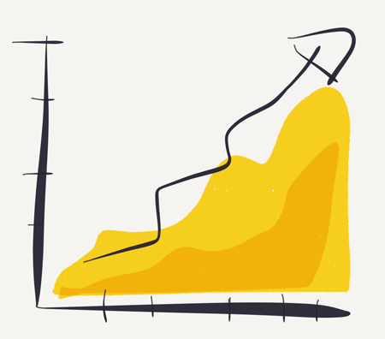
L’idée plus que l’objet - Tutoriel
QuickDraw
AutoDraw
Google image
Type -> Dessin au trait

Slide 26
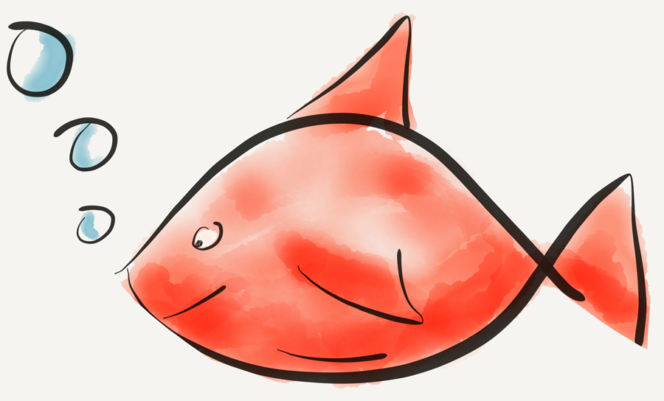
Couleurs
Aquarelle
Rouleau

Slide 27
La police de caractère

Slide 28
La structure

Slide 29
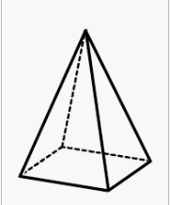
Les formes 3D - Tutoriels
Cube Cône Sphère Cylindre Pyramide

Slide 30
Images libres de droits
10 sites de référence :

Slide 31
Comment utiliser le
croquis-note en
mathématiques ou en sciences?

Slide 32
Exemples
en mathématiques

Slide 33
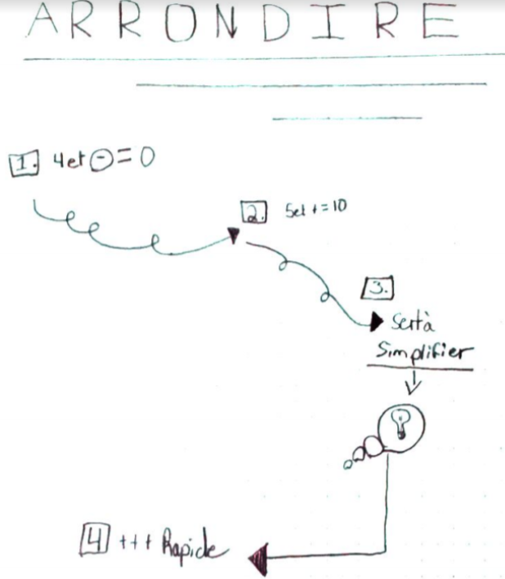
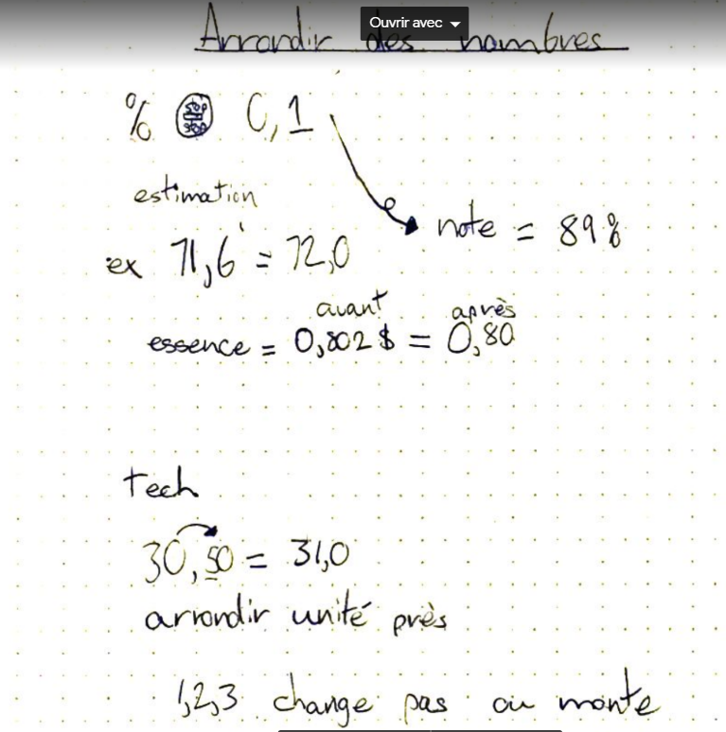
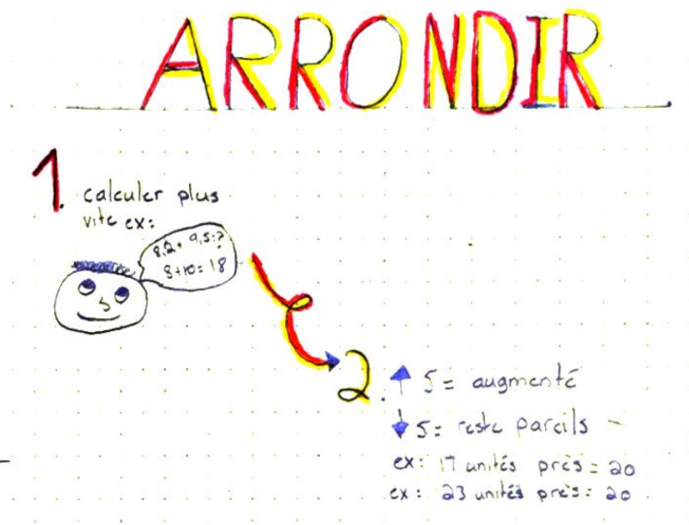
Travaux réalisés par les élèves de Mme Mélanie Paré à l’école Des Berges

Slide 34
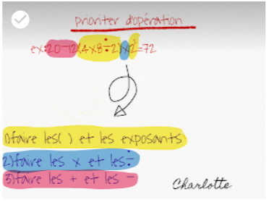
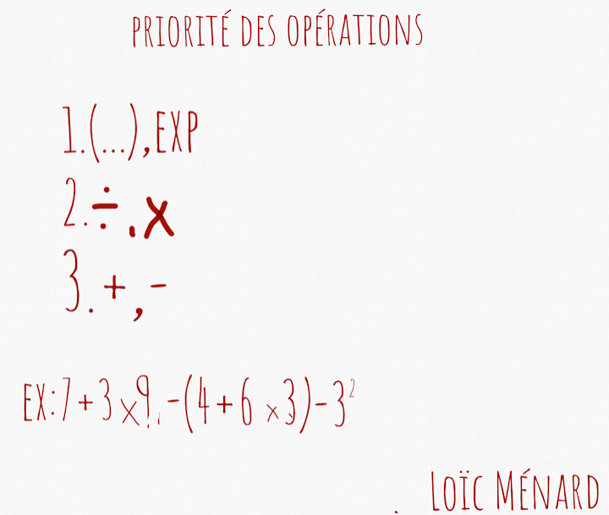
Travaux réalisés par les élèves de Mme Mélanie Paré à l’école Des Berges

Slide 35
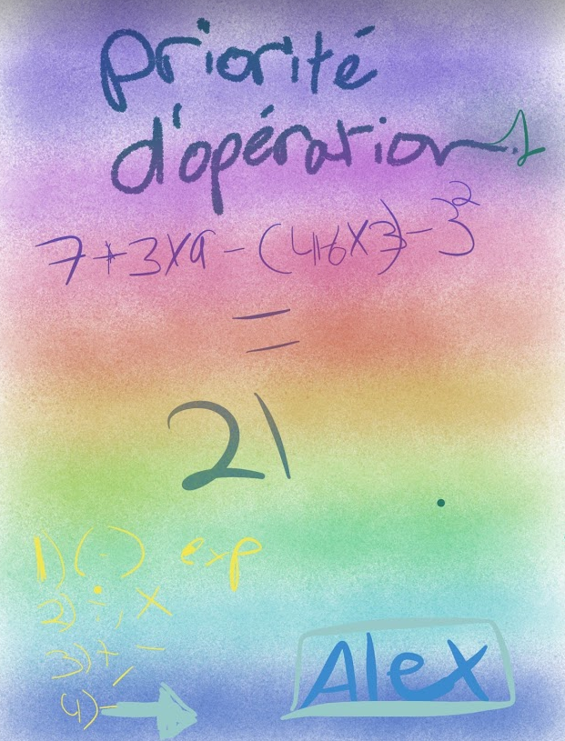
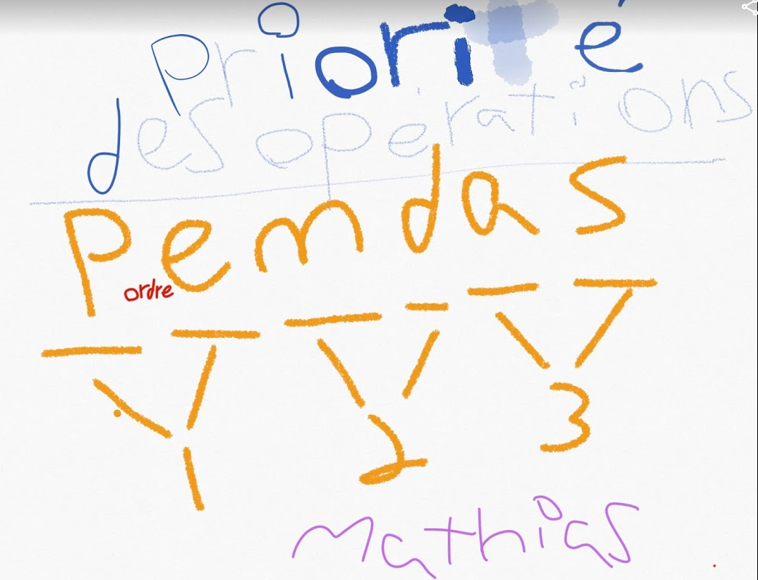

Slide 36
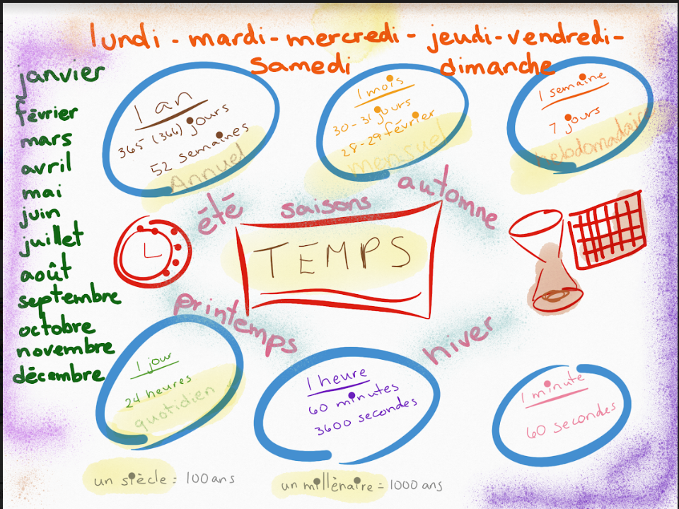
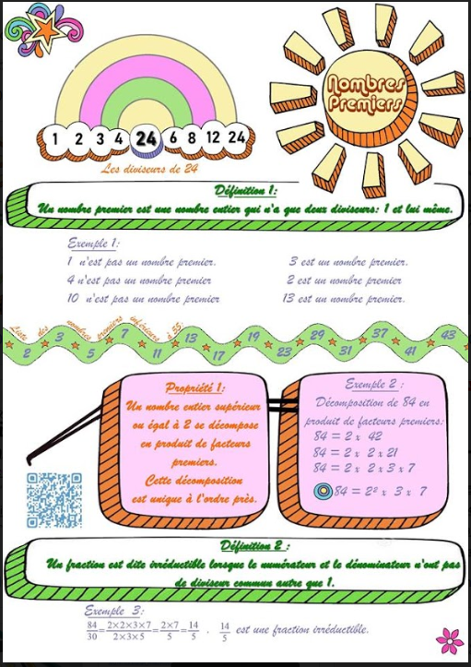

Slide 37
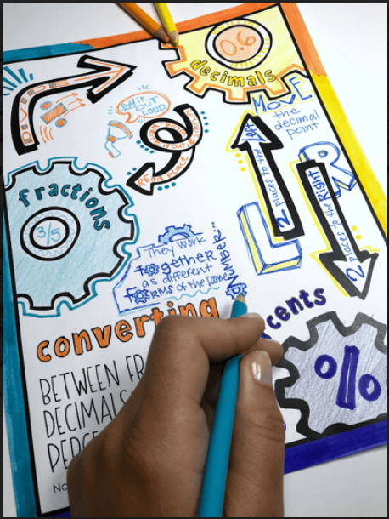
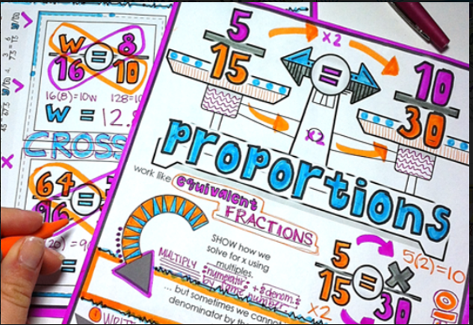
Pour s’inspirer d’idées sur Pinterest

Slide 38
Exemples
en sciences

Slide 39
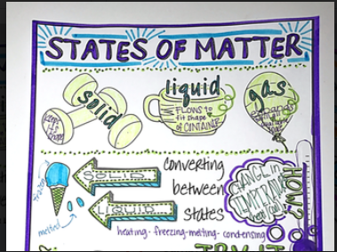
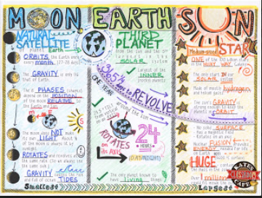
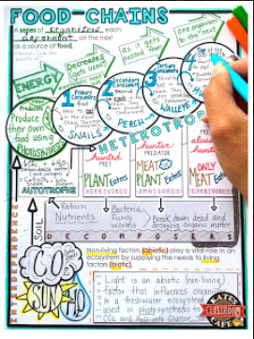
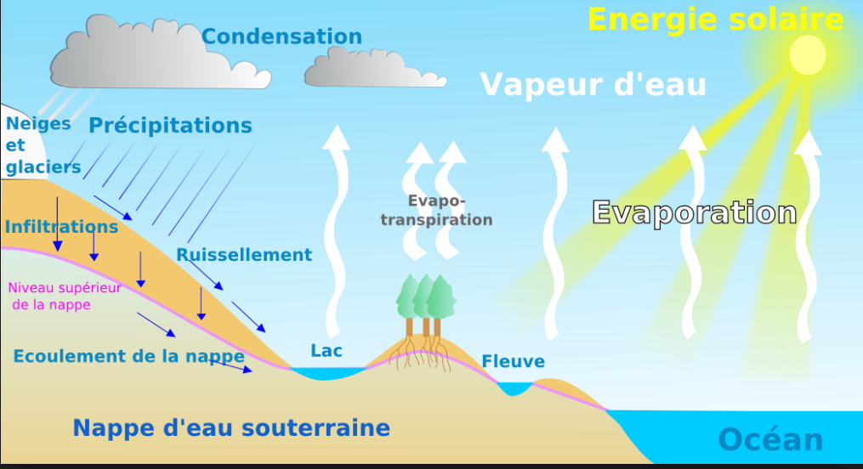
Des synthèses, des cycles, des organigrammes...

Slide 40
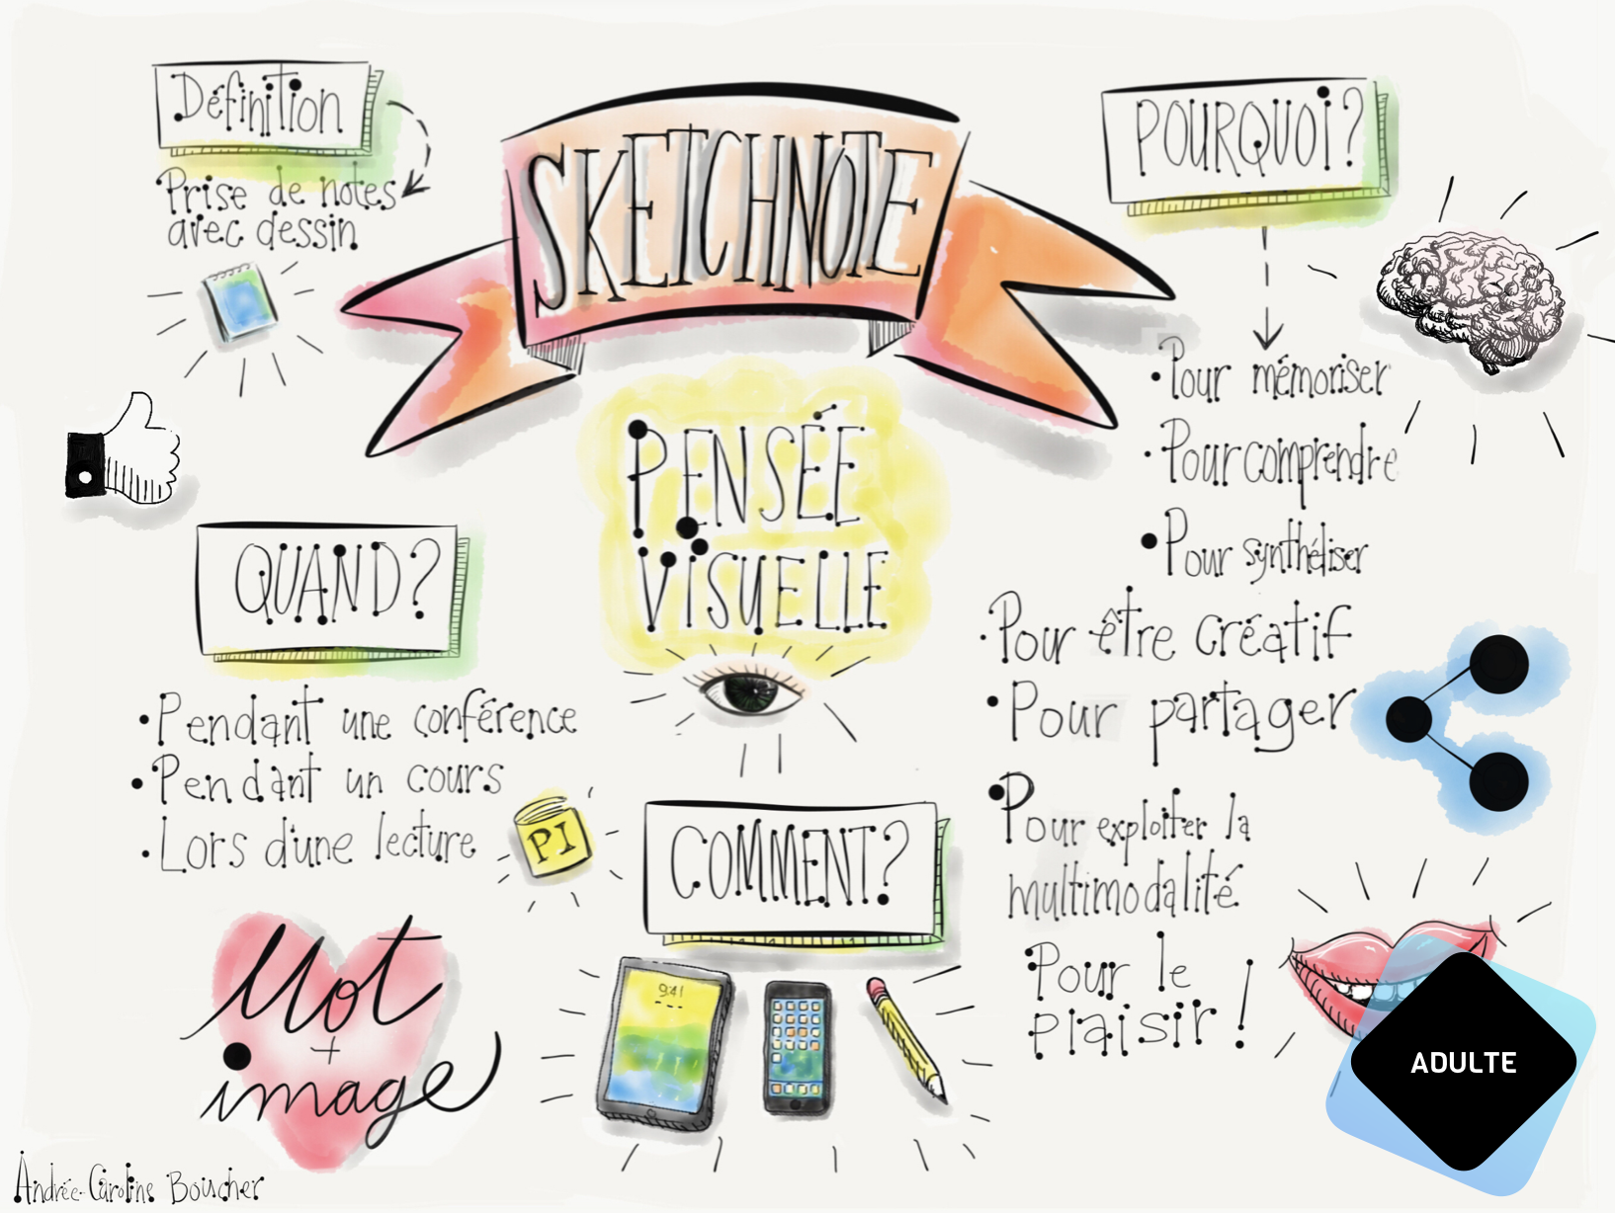

Slide 41
Représenter visuellement des données ou de l’information
Dessin?
Image!

Slide 42
8. Formations et références

Slide 43
Autoformations
Campus RÉCIT -
Le croquis-note
en univers social
et
Le croquis-note en MST

Slide 45
Autoformation sur le Campus Récit
Dans « Ajouter un travail », inscrire participation au webinaire et la date d’aujourd’hui ou la date du visionnement asynchrone.

Slide 46
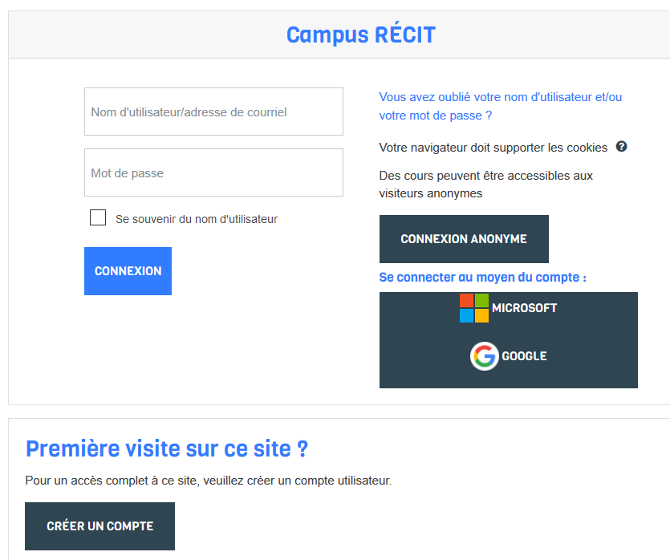
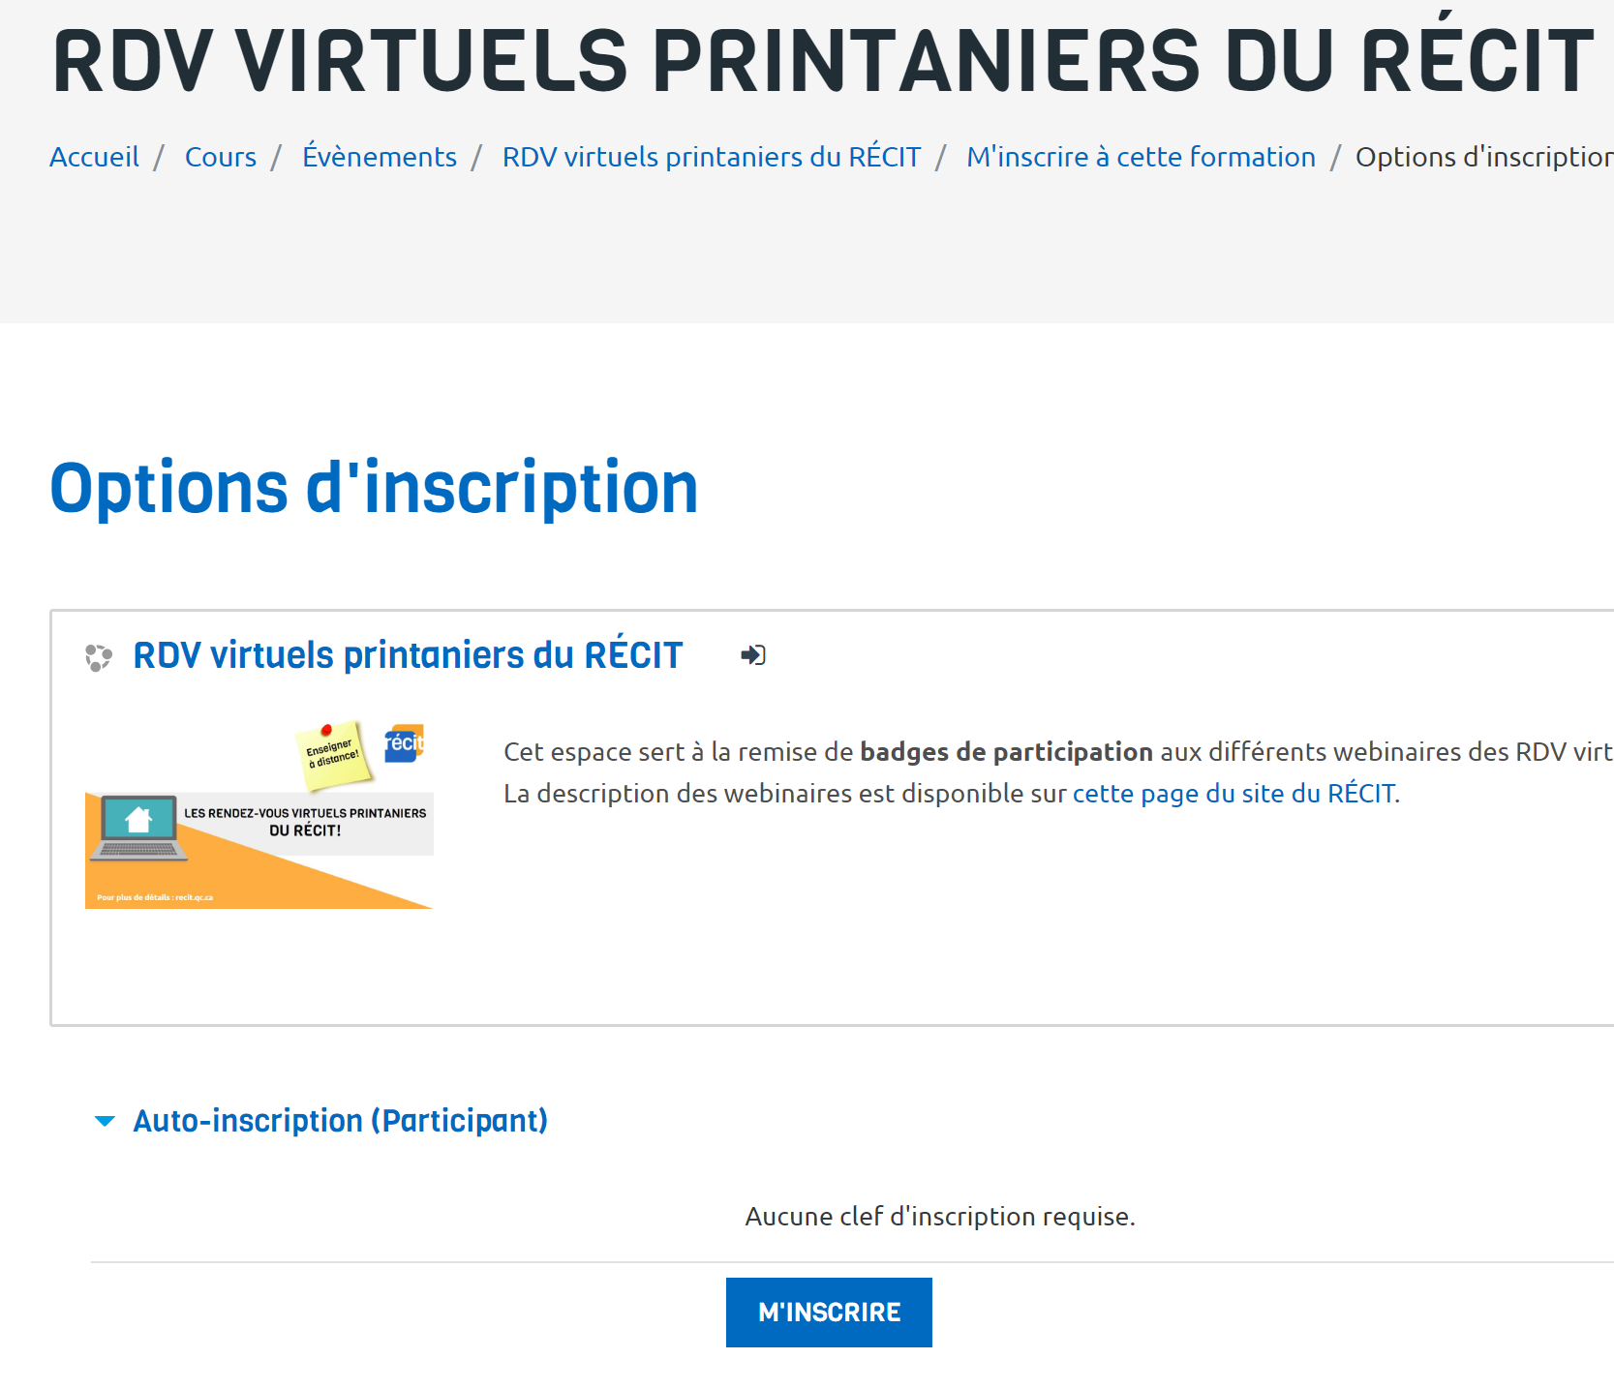
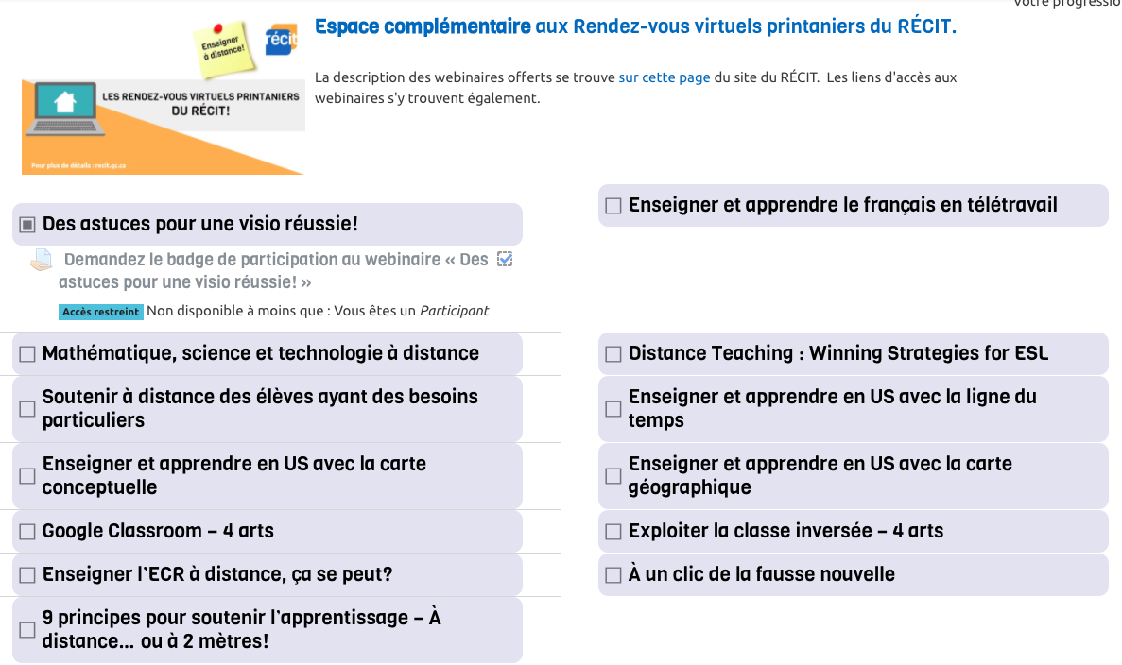
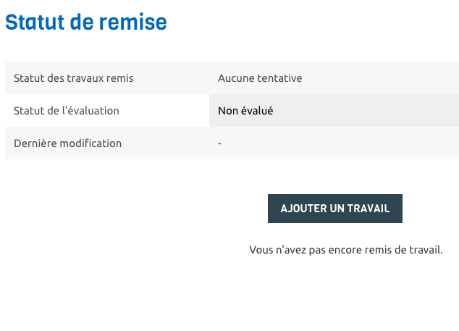
Badge de participation
campus.recit.qc.ca
3
(Connexion)
1
2
monurl.ca/rdv2020
Cliquez sur le lien qui apparaît sous votre atelier pour accéder à la page d’obtention de ce badge.
Pour demander le badge ajoutez un travail et résumez en quelques mots votre atelier.
4
5
6

Slide 47
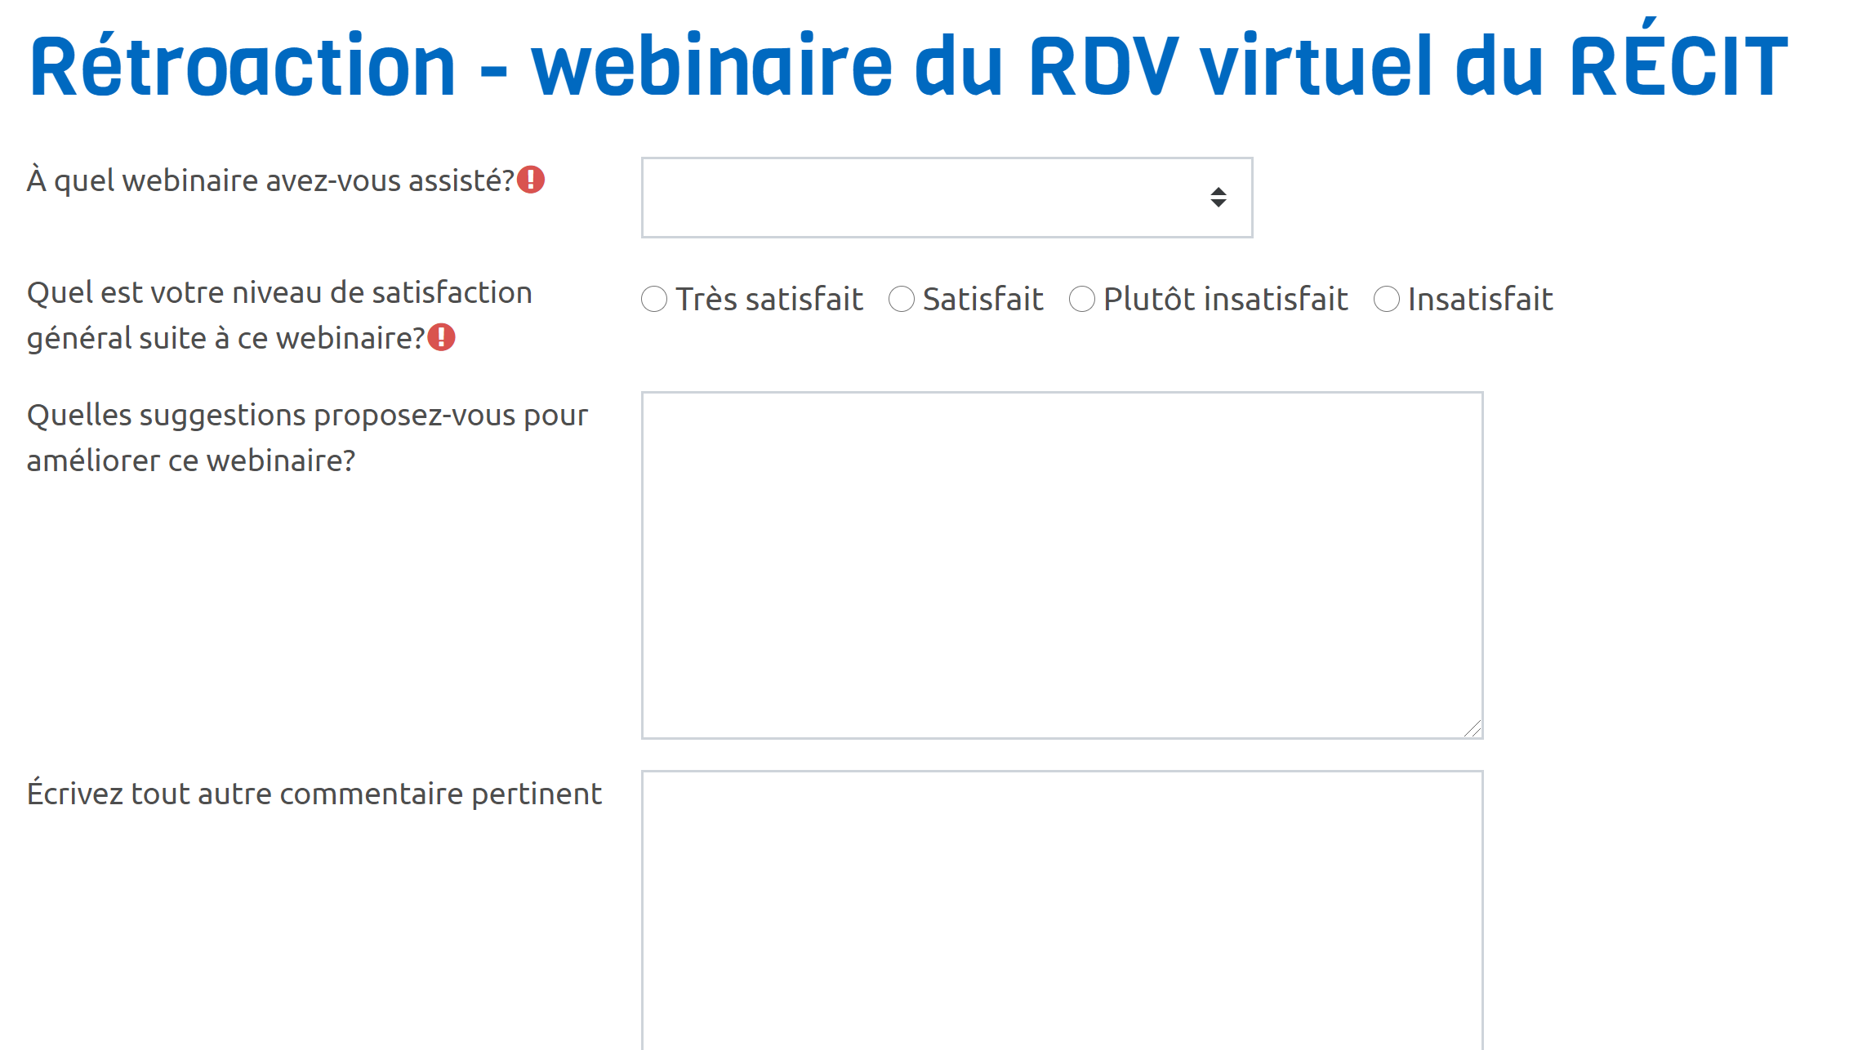
Lien du formulaire de rétroaction
Notes:
Lien du formulaire de rétroaction : https://campus.recit.qc.ca/mod/feedback/view.php?id=7952

Slide 48
MERCI !
Questions?
Sonya.Fiset@recitmst.qc.ca
equipe@recitmst.qc.ca
Page Facebook
Twitter
Chaîne YouTube
Ces formations du RÉCIT sont mises à disposition, sauf exception, selon les termes de la licence Licence Creative Commons Attribution - Pas d’Utilisation Commerciale - Partage dans les Mêmes Conditions 4.0 International.
Notes:
Me joindre sonya.fiset@recitmst.qc.ca
Message à l’équipe : equipe@recitmst.qc.ca
Page Facebook : https://www.facebook.com/RECITMST2020/
Twitter : https://twitter.com/recitmst
Chaîne YouTube : https://www.youtube.com/channel/UC7IcadI_rZFwso9N81PYqFg

Slide 49
Croquis-note, la prise de notes visuelles
25 septembre 2020
De 11 h 45 à 12 h 45
Sonya Fiset et
Pour plus de détails : campus.recit.qc.ca

